Slide 1
STRUKTURE STANOVNIŠTVA
Milica Marić, ma
milica.maric@ef.unibl.org

Slide 2
Države sa najstarijom populacijom (2023)
Države sa najmlađom populacijom (2023)
Country | Median Age
Vatican | 59.6
Monaco | 54.4
Saint Helena | 50.5
Japan | 49.0
Martinique | 48.8
Italy | 47.5
San Marino | 47.4
Guadeloupe | 46.6
Saint Pierre and Miquelon | 46.4
Portugal | 46.2
Hong Kong | 46.2
Greece | 45.7
Isle of Man | 45.7
Puerto Rico | 45.3
Germany | 45.1
Bermuda | 45.1
Bosnia and Herzegovina | 44.9
Spain | 44.9
Croatia | 44.8
Country | Median Age
Central African Republic | 14.3
Niger | 15.3
Chad | 15.4
Somalia | 15.4
Mali | 15.5
Democratic Republic of Congo | 15.8
Burundi | 15.9
Mozambique | 16.3
Angola | 16.5
Uganda | 16.5
Mayotte | 16.8
Afghanistan | 16.9
Mauritania | 17.1
Tanzania | 17.2
Burkina Faso | 17.3
Zambia | 17.5
Malawi | 17.6
Cameroon | 17.8
Nigeria | 17.8
Izvor: UN World Population Prospects, 2024 (https://ourworldindata.org/age-structure)

Slide 3
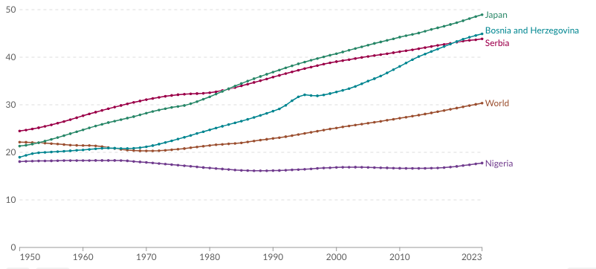
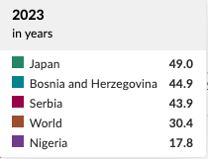
Prosječna starost populacije u posmatranim državama
Izvor: UN World Population Prospects, 2024 (https://ourworldindata.org/age-structure)

Slide 4
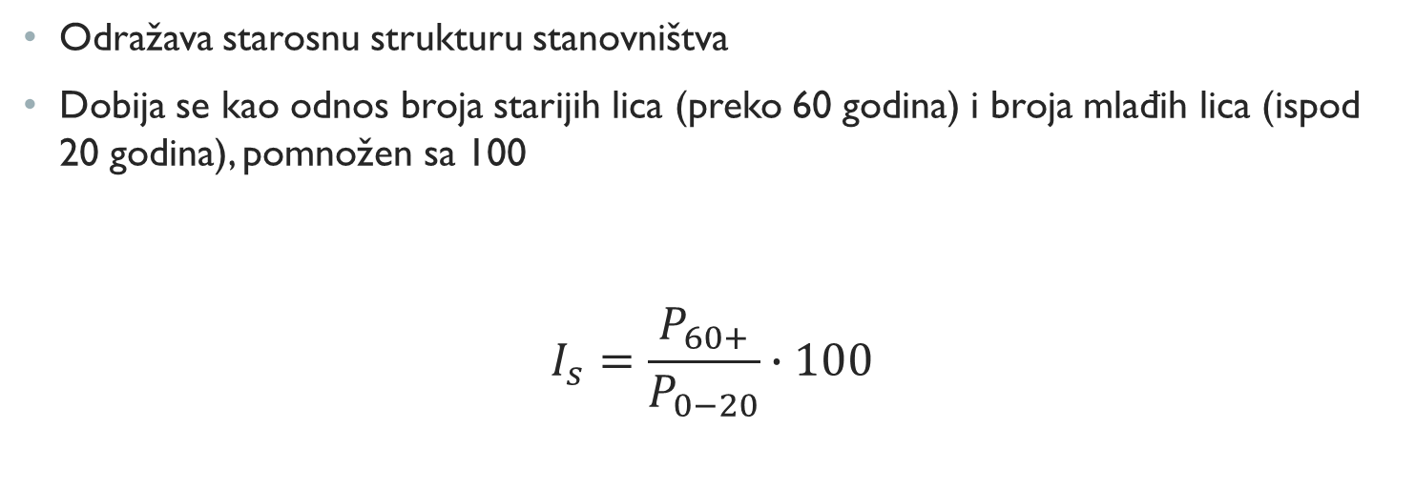
Indeks starenja
Odražava starosnu strukturu stanovništva
Dobija se kao odnos broja starijih lica (preko 60 godina) i broja mlađih lica (ispod 20 godina), pomnožen sa 100
$$I_{s}=\frac{P_{60+}}{P_{0−20}}∙100$$

Slide 5
Zadatak 1
Godine | Broj stanovnika
0-4 | 53,045
5-9 | 54,076
10-14 | 57,326
15-19 | 70,815
20-24 | 65,363
25-29 | 76,753
30-34 | 80,472
35-39 | 80,588
40-44 | 75,683
45-49 | 82,810
50-54 | 92,000
55-59 | 93,458
60-64 | 87,204
65-69 | 60,073
70-74 | 55,148
75-79 | 48,037
80-84 | 25,566
85 i više | 11,565
U tabeli na slajdu je data starosna struktura stanovništva u Republici Srpskoj, prema popisu iz 2013.
Izračunati i protumačiti indeks starenja u Republici Srpskoj u 2013. godini.

Slide 6
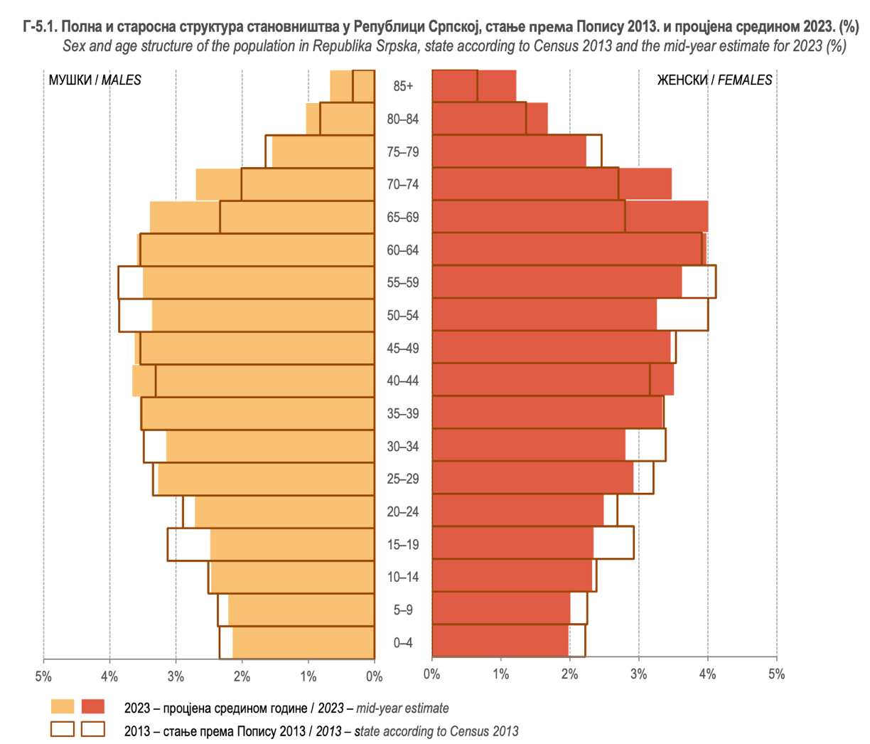
Izvor: Statistički godišnjak RS, 2024 (https://www.rzs.rs.ba/static/uploads/bilteni/godisnjak/2024/05stn_2024.pdf)

Slide 7
ZADATAK 2
Dati su podaci o indeksu starenja u Srbiji, u periodu od 2018. do 2023. godine:
Izvor: Republički zavod za statistiku Srbije (https://data.stat.gov.rs/Home/Result/180710?languageCode=sr-Latn)
Ukoliko se ispoljena tendencija nastavi, izračunati
a) indeks starenja u 2027. godini;
b) godinu u kojoj će indeks starenja biti 160.
Godina | 2018. | 2019. | 2020. | 2021. | 2022. | 2023.
Indeks starenja | 142,9 | 144,1 | 144,7 | 144,5 | 149,7 | 150,5

Slide 8
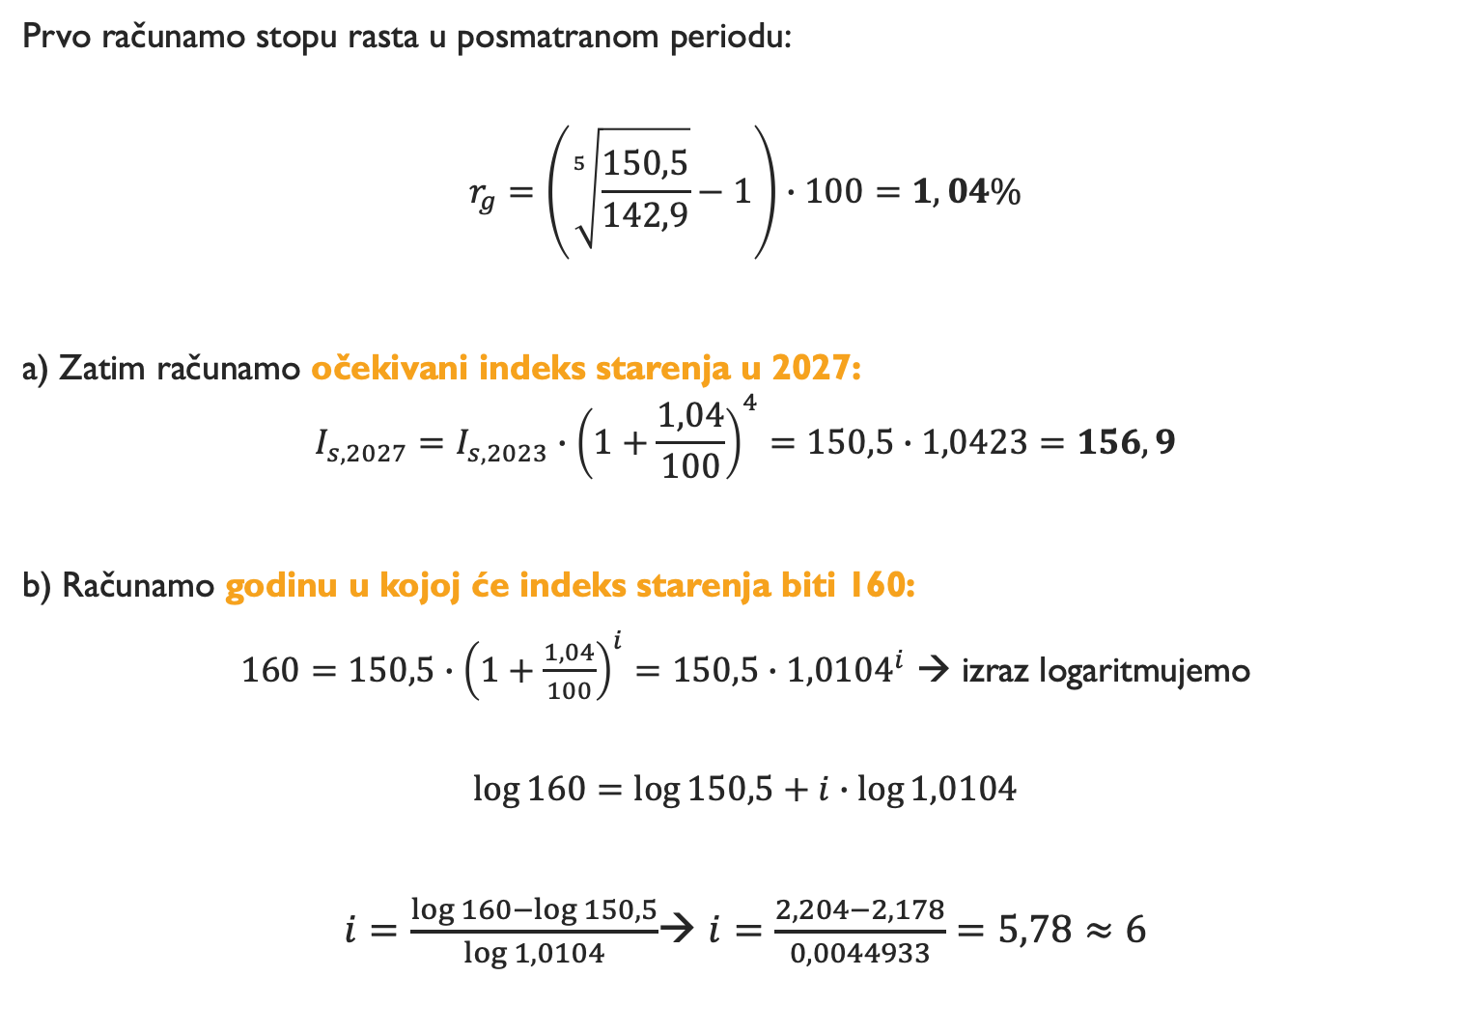
Prvo računamo stopu rasta u posmatranom periodu:
$$r_{g}=\left(\sqrt[5]{\frac{150,5}{142,9}}−1\right)∙100=1,04\%$$
a) Zatim računamo očekivani indeks starenja u 2027:
$$I_{s,2027}=I_{s,2023}∙{\left(1+\frac{1,04}{100}\right)}^{4}=150,5∙1,0423=156,9$$
b) Računamo godinu u kojoj će indeks starenja biti 160:
$160=150,5∙{\left(1+\frac{1,04}{100}\right)}^{i}=150,5∙{1,0104}^{i}$ → izraz logaritmujemo
$$\log{160=\log{150,5+i∙\log{1,0104}}}$$
$i=\frac{\log{160−\log{150,5}}}{\log{1,0104}}$→ $i=\frac{2,204−2,178}{0,0044933}=5,78≈6$

Slide 9
Zadatak 3
Dati su bazni indeksi koji pokazuju promjenu indeksa starenja za 2004. godinu na jednom području:
Izračunati promjenu indeksa starenja u periodu 1953 – 2001 godina;
Koliko se prosječno godišnje mijenjao indeks starenja stanovništva u ovom periodu (1953 – 2001)?
Koliki je indeks starenja u 2001. godini, ako je u 1953-oj iznosio 44.
Promjena indeksa starenja (1953=100) | Promjena indeksa starenja (2001=100)
129 | 103

Slide 10
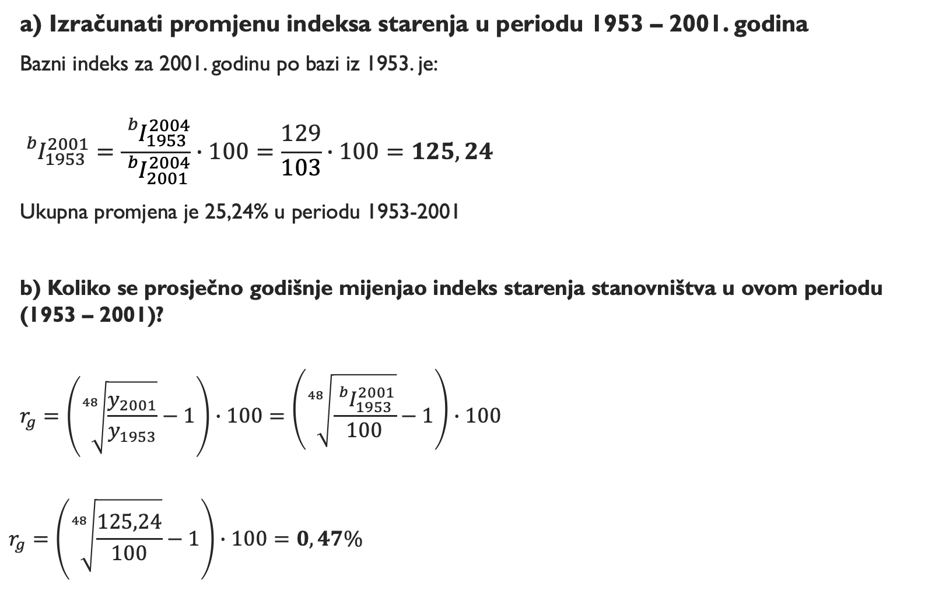
a) Izračunati promjenu indeksa starenja u periodu 1953 – 2001. godina
Bazni indeks za 2001. godinu po bazi iz 1953. je:
$${}_{}^{b}{I_{1953}^{2001}}=\frac{{}_{}^{b}{I_{1953}^{2004}}}{{}_{}^{b}{I_{2001}^{2004}}}∙100=\frac{129}{103}∙100=125,24$$
Ukupna promjena je 25,24% u periodu 1953-2001
b) Koliko se prosječno godišnje mijenjao indeks starenja stanovništva u ovom periodu (1953 – 2001)?
$$r_{g}=\left(\sqrt[48]{\frac{y_{2001}}{y_{1953}}}−1\right)∙100=\left(\sqrt[48]{\frac{{}_{}^{b}{I_{1953}^{2001}}}{100}}−1\right)∙100$$
$$r_{g}=\left(\sqrt[48]{\frac{125,24}{100}}−1\right)∙100=0,47\%$$

Slide 11

c) Koliki je indeks starenja u 2001. godini, ako je u 1953-oj iznosio 44.
$${}_{}^{b}{I_{0}^{n}}=\frac{y_{n}}{y_{0}}∙100$$
$${}_{}^{b}{I_{1953}^{2001}}=\frac{y_{2001}}{y_{1953}}∙100$$
$$125,24=\frac{y_{2001}}{44}∙100$$
$$y_{2001}=44∙1,2524=55,1$$

Slide 12
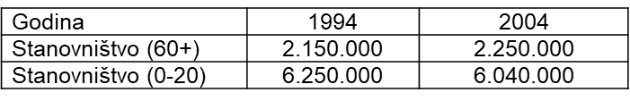

ZADATAK 4
Dati su podaci o starosnim grupama u jednoj zemlji:
Izračunati indeks starenja za 2004. godinu
$$Indeks starenja \left(2004\right)=\frac{P_{60+}}{P_{0−20}}∙100=\frac{2.250.000}{6.040.000}∙100=37,25$$

Slide 13
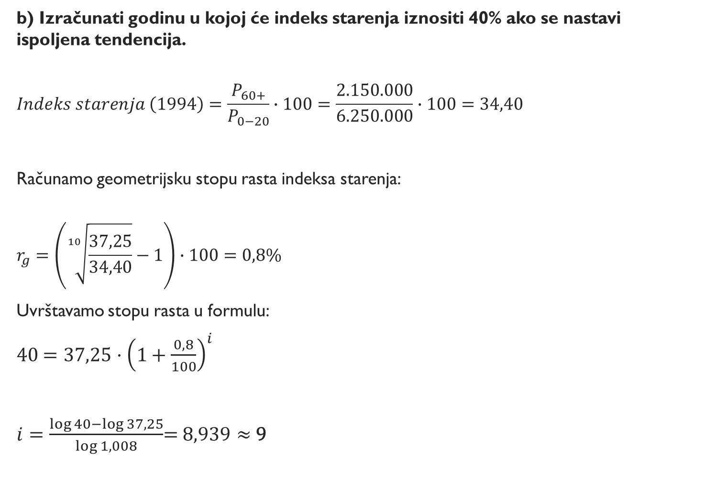
b) Izračunati godinu u kojoj će indeks starenja iznositi 40% ako se nastavi ispoljena tendencija.
$$Indeks starenja \left(1994\right)=\frac{P_{60+}}{P_{0−20}}∙100=\frac{2.150.000}{6.250.000}∙100=34,40$$
Računamo geometrijsku stopu rasta indeksa starenja:
$$r_{g}=\left(\sqrt[10]{\frac{37,25}{34,40}}−1\right)∙100=0,8\%$$
Uvrštavamo stopu rasta u formulu:
40$=37,25·{\left(1+\frac{0,8}{100}\right)}^{i}$
$i=\frac{\log{40−\log{37,25}}}{\log{1,008}}$= 8,939 $≈$ 9

Slide 14

Zadatak 5
Dati su podaci o kretanju sklopljenih i razvedenih brakova u Republici Srpskoj u 2023. godini:
Izračunati stope nupcijaliteta i divorcijaliteta u 2023. godini.
Godina | Prosječan broj stanovnika | Broj sklopljenih brakova | Broj razvedenih brakova
2023. | 1.114.819 | 5.471 | 974

Slide 15
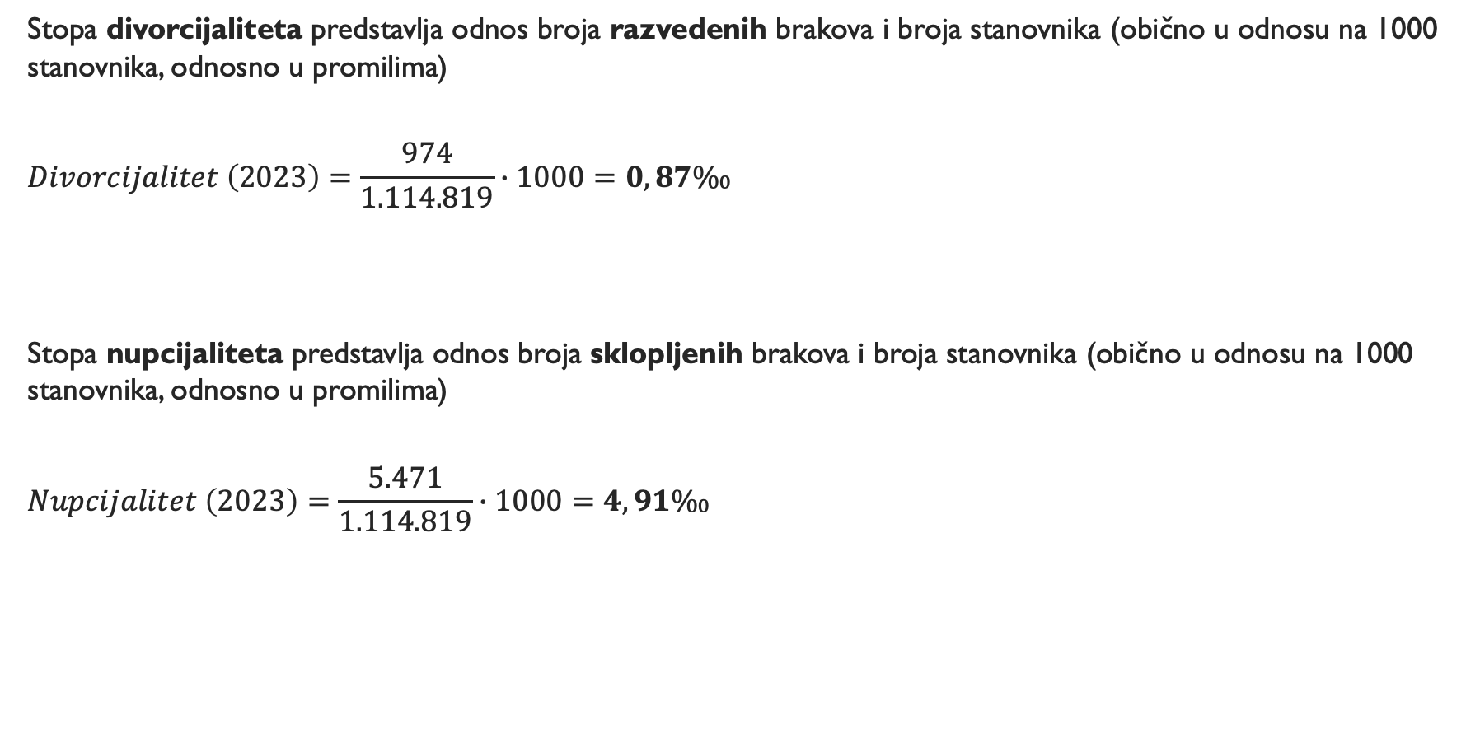
Stopa divorcijaliteta predstavlja odnos broja razvedenih brakova i broja stanovnika (obično u odnosu na 1000 stanovnika, odnosno u promilima)
$$Divorcijalitet \left(2023\right)=\frac{974}{1.114.819}∙1000=0,87‰$$
Stopa nupcijaliteta predstavlja odnos broja sklopljenih brakova i broja stanovnika (obično u odnosu na 1000 stanovnika, odnosno u promilima)
$$Nupcijalitet \left(2023\right)=\frac{5.471}{1.114.819}∙1000=4,91‰$$

Slide 17
Zadatak 6
U 2020. godini stopa nupcijaliteta u nekom mjestu iznosila je 5 promila, a broj sklopljenih brakova bio je 160. Stopa divorcijaliteta je 0,5 promila.
U kojoj će godini broj razvoda iznositi 20% od broja sklopljenih brakova, ako bi se broj razvoda povećavao za 10%, a broj sklopljenih brakova smanjivao godišnje za 15%?

Slide 18
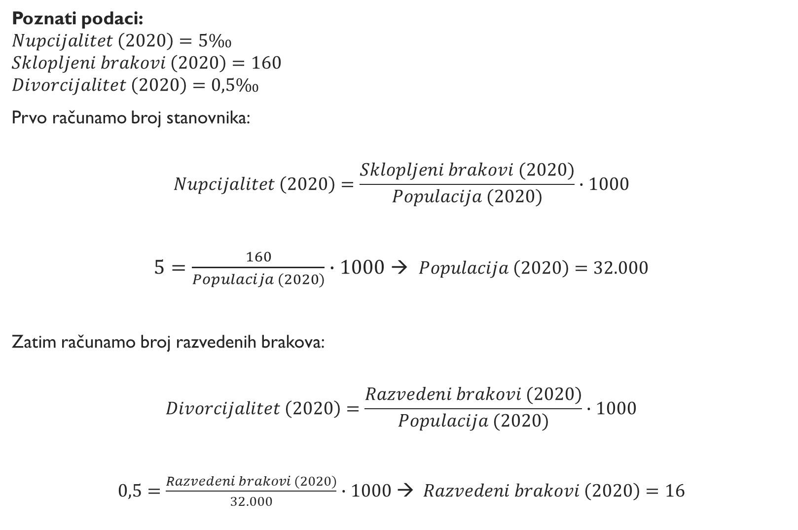
Poznati podaci:
$$Nupcijalitet \left(2020\right)=5‰$$
$$Sklopljeni brakovi \left(2020\right)=160$$
$$Divorcijalitet \left(2020\right)=0,5‰$$
Prvo računamo broj stanovnika:
$$Nupcijalitet \left(2020\right)=\frac{Sklopljeni brakovi (2020)}{Populacija (2020)}∙1000$$
$5=\frac{160}{Populacija (2020)}∙1000$ → $Populacija \left(2020\right)=32.000$
Zatim računamo broj razvedenih brakova:
$$Divorcijalitet \left(2020\right)=\frac{Razvedeni brakovi (2020)}{Populacija (2020)}∙1000$$
$0,5=\frac{Razvedeni brakovi (2020)}{32.000}∙1000$ →$Razvedeni brakovi \left(2020\right)=16$

Slide 19

Postavljamo uslov: broj razvoda iznosi 20% od broja sklopljenih brakova; broj razvoda se povećava za 10%, a broj sklopljenih brakova smanjuje godišnje za 15%
$$16∙{1,1}^{i}=0,2∙160∙{0,85}^{i}$$
$${\left(\frac{1,1}{0,85}\right)}^{i}=0,2∙\frac{160}{16}$$
$${1,29}^{i}=2$$
Logaritmujemo izraz:
$$i∙\log{1,29=\log{2}}$$
$$i=2,7≈3$$
Možemo i provjeriti rezultat koji smo dobili:
$$\frac{16∙{1,1}^{3}}{160∙{0,85}^{3}}=\frac{21,296}{98,26}=0,217≈0,2$$

